Slide 1
Contadores e Divisores de Frequência
GSI008 – Sistemas Digitais
Universidade Federal de Uberlândia
Faculdade de Computação
Prof. Dr. rer. nat. Daniel D. Abdala

Slide 2
Na Aula Anterior ...
Registradores;
Registradores de Deslocamento;
Conversor serial-paralelo;
Conversor paralelo-serial.

Slide 3
Nesta Aula
Projeto de circuitos contadores;
Contadores binários síncronos;
Contadores binários assíncronos;
Contadores de década;
Contadores 0:N;
Circuitos divisores de frequência.

Slide 4
Projeto de Circuitos Contadores
Circuitos sequenciais;
Empregados em diversos sistemas;
Projeto geral utiliza FF-T devido a sua característica oscilatória;

Slide 5
Revisão: Sinal de Clock
v
ideal
v
t
real
t

Slide 6
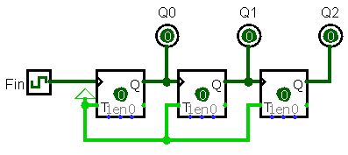
Contador Binário
Q₂ | Q₁ | Q₀ | F_{in}
0 | 0 | 0 | 0
0 | 0 | 0 | 1
0 | 0 | 1 | 0
0 | 0 | 1 | 1
0 | 1 | 0 | 0
0 | 1 | 0 | 1
0 | 1 | 1 | 0
0 | 1 | 1 | 1
1 | 0 | 0 | 0
1 | 0 | 0 | 1
1 | 0 | 1 | 0
1 | 0 | 1 | 1
1 | 1 | 0 | 0
1 | 1 | 0 | 1
1 | 1 | 1 | 0
1 | 1 | 1 | 1
Edge
Negativo
Contador crescente;
Para construir um contador decrescente basta que tomemos a saída Q̄ como entrada de clock do FF subsequente;

Slide 7
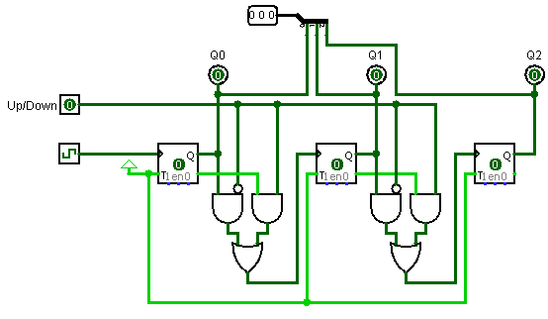
Contador Binário Up/Down

Slide 8
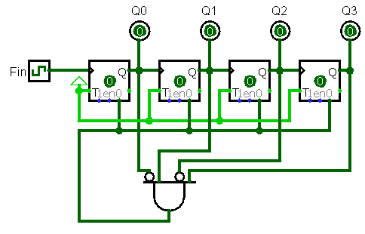
Contador de Década / BCD

Slide 9
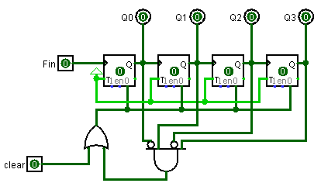
Contador BCD
Lógica Combinacional para controlar a contagem até 10;
Capturar este sinal e ativar o sinal de clear.

Slide 10
Diagrama de Tempo: Divisor de Freq
v
20ns
t
v
40ns
t
v
80ns
t
160ns
F = 1/T
F₁=1/T₁=1/40x10⁻⁹ = 25MHz
F₂=1/T₂=1/80x10⁻⁹ = 12.5MHz
F₃=1/T₃=1/160x10⁻⁹ = 6.25MHz

Slide 11
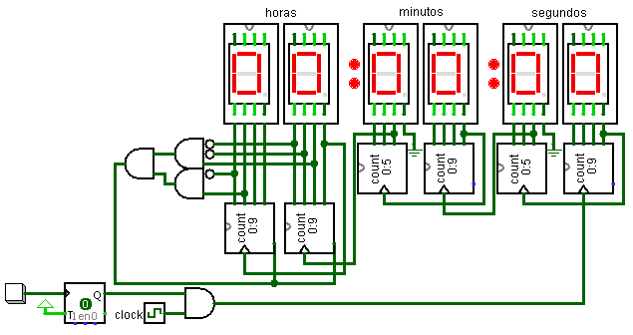
Exemplo: Relógio Digital

Slide 12
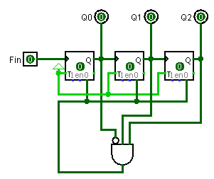
Relógio Digital: Contador 0:5

Slide 13
Relógio Digital: Decodificador BCD/7Segmentos

Slide 14
Bibliografia Comentada
TOCCI, R. J., WIDMER, N. S., MOSS, G. L. Sistemas Digitais – Princípios e Aplicações. 11ª Ed. Pearson Prentice Hall, São Paulo, S.P., 2011, Brasil.
CAPUANO, F. G., IDOETA, I. V. Elementos de Eletrônica Digital. 40ª Ed. Editora Érica.
São Paulo. S.P. 2008. Brasil.

